Slide 1
Презентация:
«Занимательная математика»
Класс: 2
Составитель: Овечкина Галина Дмитриевна
2015

Slide 2
Задачи:
Цель: развитие интереса у учащихся к предмету математика.
Упражнять детей в разгадывании ребусов.
Способствовать развитию логического мышления при решении задач.

Slide 3
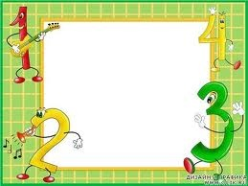
Ребусы

Slide 4
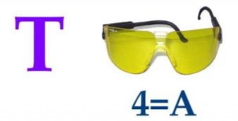
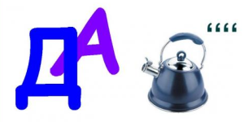
З
Н
А
К
минус
задача
точка

Slide 5
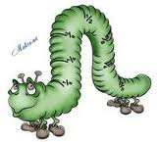
3
стриж
100
столб

Slide 6
ПО
Родина
подвал
40
100
сорока
стог

Slide 7
скворец
100янка
стоянка

Slide 8
Отгадай ребус
и ты узнаешь о правилах личной гигиены.
ПРЕЖДЕ ЧЕМ ВСЯ
7Я О5 СЯДЕТ ЗА СТОЛ,
ПРЕ2РИТЕЛЬНО
ВЫ3 КЛЕЁНКУ.

Slide 9
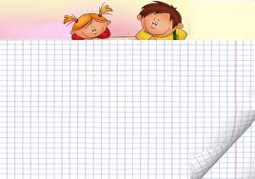
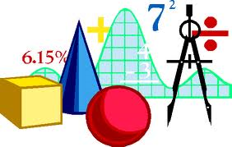
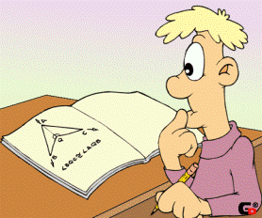
Логические задачи

Slide 10
Кошки
В комнате 4 угла, в каждом углу по одной кошки, напротив каждой кошки по три кошки, на хвосте у каждой кошки, по одной кошки. Сколько кошек в комнате?
Ответ: 4 кошки. Напротив каждой кошки по три кошки в трёх углах, и каждая кошка сидит на своём хвосте!

Slide 11
Свечи.
В комнате горело 50 свечей, 20 из них задули. Сколько останется?
Ответ: останется 20 свечей, остальные сгорят, а задутые свечи не сгорят полностью.

Slide 12
Стоят три барана, напротив каждого барана - два барана, много ль всех?
Ответ: 3 барана.

Slide 13
Молодцы!!!

